Slide 1


냉장고를 부탁해!
육군 병장 조현민
육군 병장 신은찬
육군 병장 이윤재
육군 일병 이찬규
ⓒSaebyeol Yu. Saebyeol’s PowerPoint

Slide 2

목차
a table of contents
1
>>
개발동기 (Pain Point)
2
>>
개발목표 (Solution)
3
>>
프로젝트 상세
4
>>
개발 과정
5
>>
기대효과
6
>>
비지니스 확장방안
7
>>
배운점 및 소감

Slide 3

Part 1
개발동기 (Pain Point)
ⓒSaebyeol Yu. Saebyeol’s PowerPoint

Slide 4
Part 1
개발동기 (Pain Point)
첫째
내용을 입력하세요
둘째
내용을 입력하세요
셋째
내용을 입력하세요

Slide 5

Part 2
개발목표 (Solution)

Slide 6
Part 2
개발목표 (Solution)

Slide 7

Part 3
프로젝트 상세

Slide 8
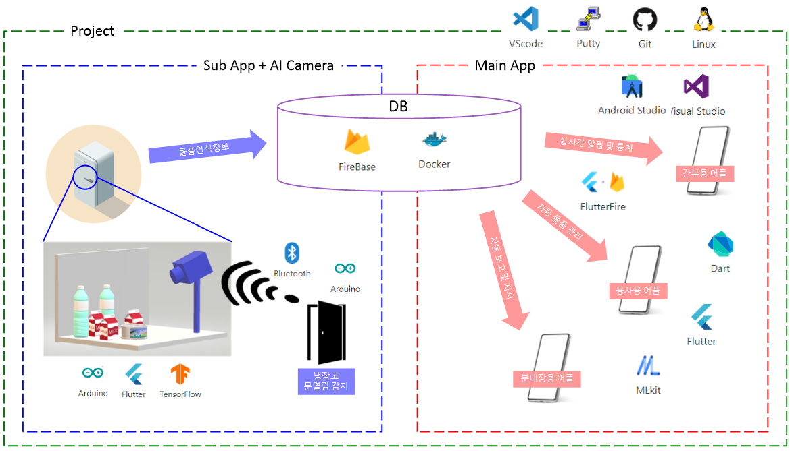
Part 3
프로젝트 상세 - 전체 시스템 구상도

Slide 9
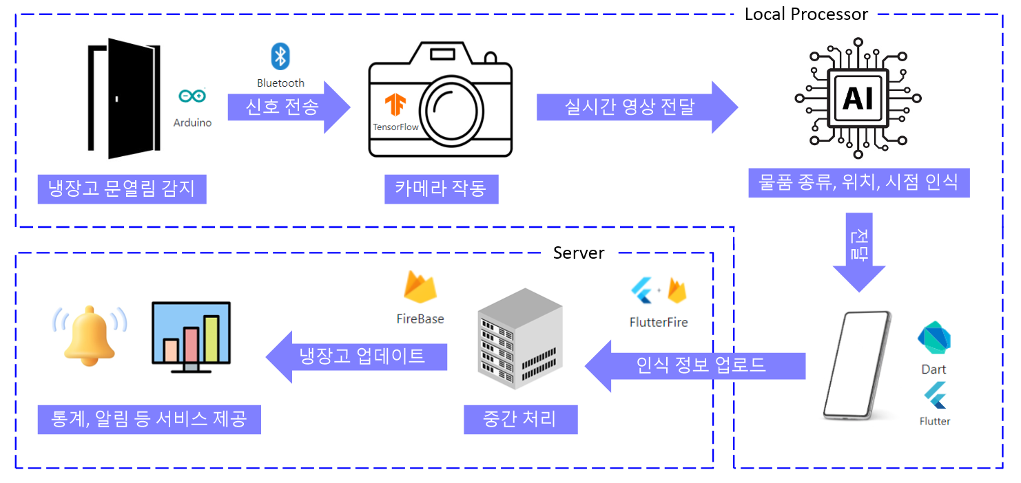
Part 3
프로젝트 상세 - Sub App + AI Camera 기능구조

Slide 10
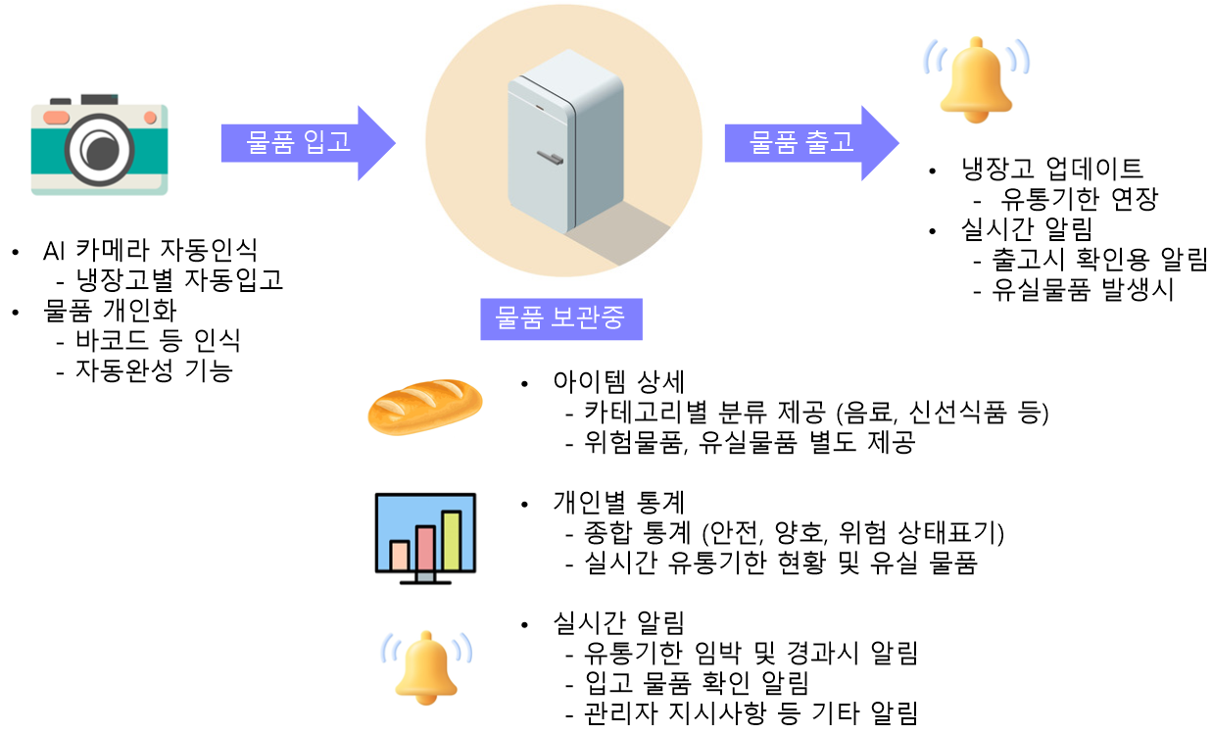
Part 3
프로젝트 상세 - 용사용 어플

Slide 11
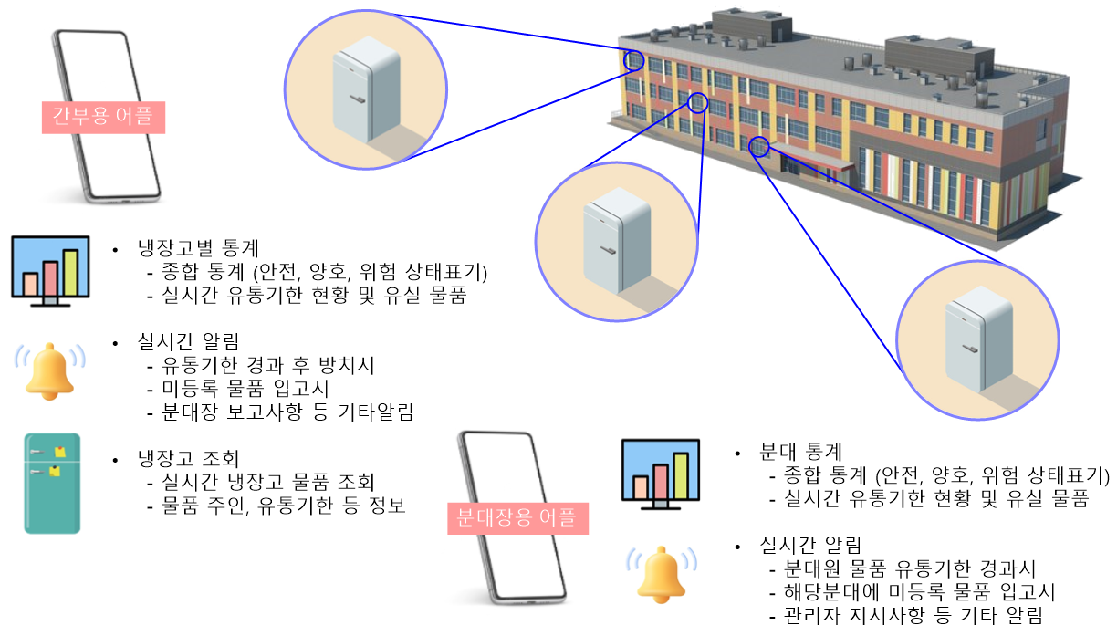
Part 3
프로젝트 상세 - 관리자용 (간부+분대장) 어플

Slide 12

Part 4
개발 과정

Slide 13
Part 4
개발 과정
첫째
내용을 입력하세요
둘째
내용을 입력하세요
셋째
내용을 입력하세요

Slide 14

Part 5
기대효과
ⓒSaebyeol Yu. Saebyeol’s PowerPoint

Slide 15
Part 5
기대효과
첫째
내용을 입력하세요
둘째
내용을 입력하세요
셋째
내용을 입력하세요

Slide 16

Part 6
비지니스 확장방안

Slide 17
Part 6
비지니스 확장방안
첫째
내용을 입력하세요
둘째
내용을 입력하세요
셋째
내용을 입력하세요

Slide 18
Part 7
배운점 및 소감

Slide 19
Part 7
배운점 및 소감
첫째
내용을 입력하세요
둘째
내용을 입력하세요
셋째
내용을 입력하세요

Slide 20
감사합니다!

